Slide 1

Algoritmos de Programação Instruções de Entrada e Saída Operadores Relacionais
Análise e Desenvolvimento de Sistemas/Presencial
Professora Ma. Joyce Siqueira
Email: joycitta@gmail.com

Slide 2
Descrição de Algoritmo
Português Estruturado (Portugol) ➔ utilizada no curso
pseudolinguagem de programação
“pensar” no problema e não na máquina mas não ficar tão longe dela
sintaxe definida e forma aceita como padrão
diferencia letras maiúsculas e minúsculas (Case Sensitive)
Diagrama de Chapin (Nassi e Schneiderman)
Fluxograma ➔ utilizada no curso

Slide 3
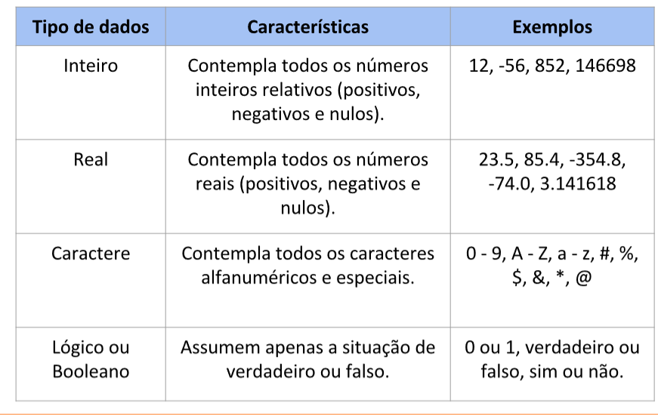
TIPOS DE DADOS

Slide 4
TIPOS DE DADOS
Identifique os tipos primitivos presentes nas sentenças abaixo:
A placa “Não Estacione” tinha 1 furo.
A escada em T possui 10 degraus.
Eu gastei 1,5 horas na fila.
Ele comprou o adesivo escrito “Analise e Desenvolvimento de Sistemas - UCB” por R$ 12,50.
Ele conseguiu 55,5 segundos nos 100 metros rasos.

Slide 5
RESPOSTAS
A placa “Não Estacione” tinha 1 furo.
Texto: “Não Estacione”
Inteiro: 1 (furo)
A escada em T possui 10 degraus.
Inteiro: 10 (degraus)
Caractere : 'T'
Eu gastei 1,5 horas na fila.
Real: 1,5 (hora)
Ele comprou o adesivo escrito “Analise e Desenvolvimento de Sistemas - UCB” por R$ 12,50.
Texto : “Ciência da Computação - UCB”
Real: 12,50
Ele conseguiu 55,5 segundos nos 100 metros rasos.
Inteiro: 100 (metros)
Real: 55,5

Slide 6
VARIÁVEL
Se caracterizam por poder sofrer alteração em algum instante durante a execução do algoritmo.
Representa um nome de um local onde se pode colocar um valor ou conjunto de valores.
O nome da variável é um identificador (deve ser significativo - cuidado com letras maiúsculas e minúsculas), cuja sintaxe é :
Exemplo: nome,1a, #55, o{2}, k4, achou, “ano”, y1
letra
→ respeitar as regras para
criar nomes válidos para
os identificadores
letra
dígito

Slide 7
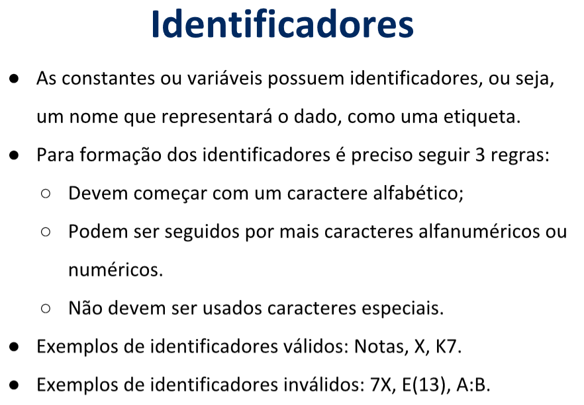

Slide 8
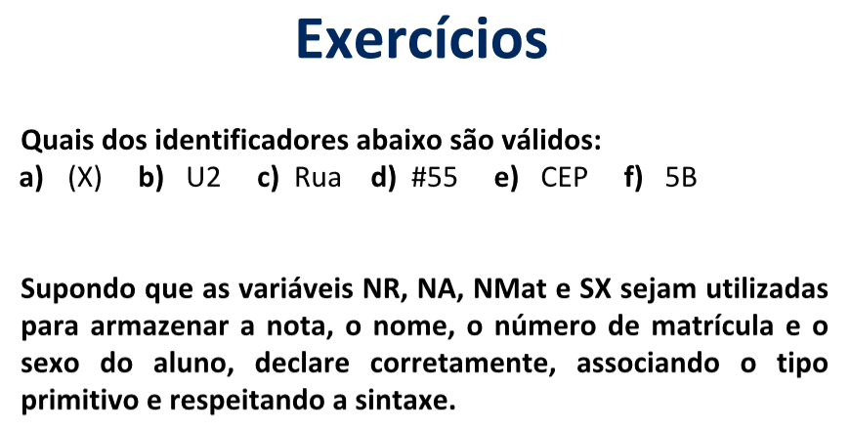

Slide 9
Componentes de um sistema de computação
Processador UCP
Dispositivo
de Entrada
Dispositivo
de Saída
Leitura
Escrita
Teclado, mouse, etc.
Memória
Impressora, vídeo, disco, etc.
Entrada
....
Saída
Dados
Controle
Endereço e conteúdo

Slide 10
DECLARAÇÕES DE VARIÁVEIS
Todo dado a ser colocado na memória deve ser previamente identificado (usar nomes significativos).
primeiro saber qual o seu tipo e depois fazer o seu armazenamento.
A declaração de variável corresponde a criação de locais na memória com o nome da variável (identificador) marcado com o tipo que pode assumir
Sintaxe:
inteiro
Terminador da declaração ou instrução
real
,
caractere
identificador
;
texto
logico

Slide 11
DECLARAÇÕES DE VARIÁVEIS
Exemplos:
inteiro x1, numCorreto, conta;
real valor;
texto nome, frase, enderecoCliente;
caracter resposta;
logico achou;
Logo:
x1 é um local da memória onde só pode ser armazenado números inteiros
nome é um local de memória que só pode ser armazenado caracteres alfanuméricos
palavras sublinhadas são palavras-reservadas

Slide 12
OPERADORES
ARITMÉTICOS
+, - (binário ou unário), *, / ( resultado da divisão real)
\ (resultado da divisão inteira),
% ou mod (resto da divisão inteira)
RELACIONAIS
== , != , > , >= , < , <=
LÓGICOS • CARACTERES
E para conjunção + (concatenação)
OU para disjunção (este operador só pode
! ou NAO para negação ser aplicado sobre textos)

Slide 13
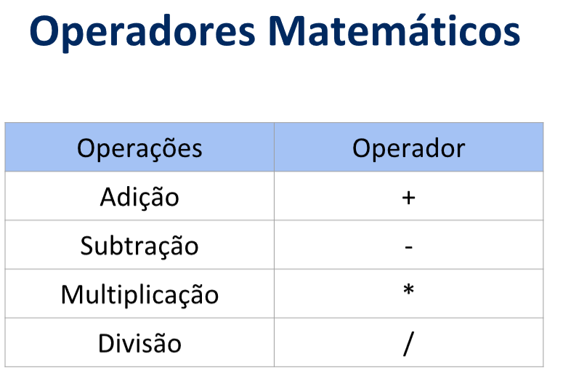

Slide 14
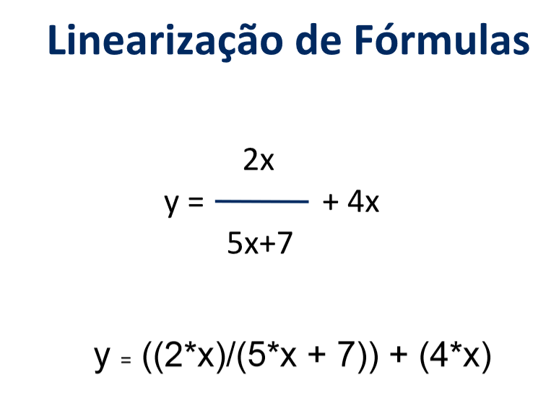

Slide 15
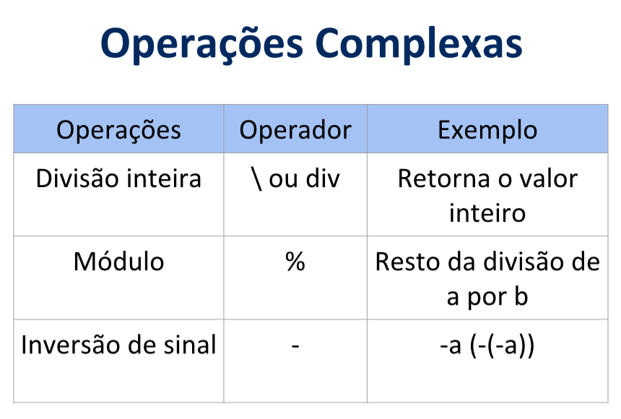

Slide 16
EXPRESSÕES ARITMÉTICAS
Uso apenas de variáveis numéricas, operadores aritméticos e funções embutidas(definidas pela linguagem)
raizQuadrada(x) calcula a raiz quadrada de x
abs(x) obtém o valor absoluto(módulo) de x
exp(b,e) obtém o valor de b elevado a e
comparaTexto(end1,end2) compara o texto end1 com end2 (retorna 0, >0 ou <0)
maiusculo(nome1) retorna o maiúsculo do texto nome1
minusculo(nome1) retorna o minúsculo do texto nome1
maiusculoCaracter(c1) retorna o maiúsculo do caractere c1
minusculoCaracter(c1) retorna o minúsculo do caractere c1
tamanhoTexto(texto1) retorna o tamanho do texto (quantidade de caracteres)
limpaTela(), limpa toda a tela de execução
resto da divisão de inteiros m por i → m mod i → m%i
quociente inteiro de inteiros m por i → m \ i

Slide 17
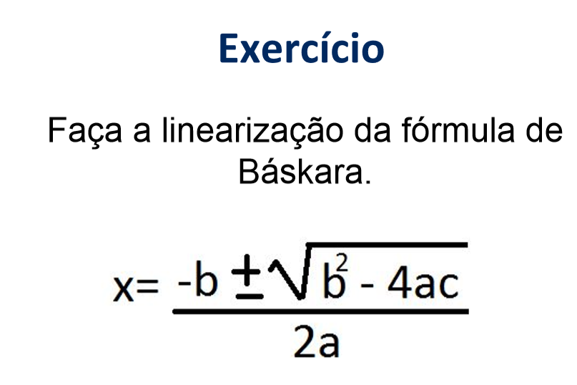

Slide 18
EXPRESSÕES ARITMÉTICAS
As expressões são calculadas da esquerda para direita obedecendo a precedência dos operadores.
Precedência dos operadores:
+, - (unitários)
*, /, \ , % (mod)
+, - (binários)
Cuidado:
2+3*5 ≠ (2+3)*5
2+3/5 ≠ (2+3)/5
Dica: faça uso de parênteses no caso de dúvidas

Slide 19
EXPRESSÕES RELACIONAIS
Uso de operadores relacionais
Utilizado em comparações (relações)
Precedência dos operadores:
< , <=
==
> , >=,
!=
Dica: faça uso de parênteses no caso dúvidas

Slide 20
EXPRESSÕES LÓGICAS
Uso de operadores lógicos
Semântica pela Tabela Verdade:
Conjunto de todas as possibilidades combinatórias entre valores de diversas variáveis lógicas, que se encontram em duas situações e um conjunto de operadores lógicos
Precedência dos operadores: nao, e, ou
Exemplo
5 > 2 e 100/2.0 == 50 (V)
se é Sábado e nao é feriado, entao tem aula (Hoje tem aula) (V)
nao verdadeiro (F)
A B A e B A ou B não A
F F F F V
F V F V V
V F F V F
V V V V F

Slide 21
PRECEDÊNCIA GERAL
Primeiro: parênteses e funções
Segundo: expressões aritméticas
+, - (unitários)
*, /, \ , % (mod)
+, - (binários)
Terceiro: comparações
<, <=, == , >= , >, !=
Quarto: não , !
Quinto: e
Sexto : ou

Slide 22
Expressões Lógicas: Negação
Exemplos:
nao (verdadeiro) ➔ falso
nao (a e b) ➔ nao a ou nao b ➔!a ou !b
nao (a ou b) ➔ nao a e nao b
nao ( a == b) ➔ a != b
nao (a > b) ➔ a <= b
... (entre outras propriedades)

Slide 23
COMANDOS BÁSICOS
Comando de atribuição: atribuir um valor a uma variável
Sintaxe:
variável
=
valor ou expressão
;
Exemplo:
aux = 2;
soma = aux + 100;
b = (5 == 3);

Slide 24
Exercício Proposto
O que está errado nos seguintes comandos de atribuição:
logico a, b;
real c, d;
inteiro x;
c = a + 100;
c = a == b;
c e d = 24.5;
x = a;

Slide 25
COMANDOS BÁSICOS
Comando de leitura de dispositivos de entrada: ler um valor e atribuir a uma variável com tipo de dado coerente ao valor lido;
,
leia
leiaCaracter
(
variável
)
;
Exemplo
leia (idade);
leia (nome);
leiaCaracter(resposta);
Observação: a sintaxe em alguns livros considera
ler no lugar de leia
leia ➔ utilizado para ler variáveis inteiras, reais e textos
leiaCaracter ➔ utilizado para ler variáveis caracteres

Slide 26
COMANDOS BÁSICOS
Comando de saída para dispositivos de saída: escreve o valor de uma variável ou texto em um dispositivo de saída;
,
escreva
ou
escreval
(
expressão
)
;
Exemplo:
escreva (idade);
escreva ("Você pesa", peso , "quilos");
escreval (x + 3);
Observação: a sintaxe em alguns livros considera
imprima ou escrever no lugar de escreva
escreval ➔ escreve e salta para a
próxima linha na tela de execução

Slide 27
BLOCOS
Consiste em um conjunto de comandos (ou instruções) com uma função bem definida;
Serve para definir os limites onde as variáveis declaradas em seu interior são conhecidas;
< declaração de variáveis>
inicio
<comandos>
fimalgoritmo
.....
início
fim
Português Estruturado
Diagrama de Chapin
Fluxograma

Slide 28

Fluxograma:símbolos para estrutura seqüencial
Início e Fim
Comandos de processamento
Comandos de entrada de dados
Comando de saída de dados
Conector

Slide 29
ESTRUTURAS
Seqüencial
conjunto de comandos que serão executados em uma seqüência linear de cima para baixo (linha por linha)
Seleção (ou condicional)
uma ação ou um conjunto de ações a ser selecionada para execução, dependendo do resultado de uma avaliação condicional (lógica convencional – verdadeiro ou falso)
Repetição (ou looping)
conjunto de ações que é executada repetidamente enquanto uma condição permanece válida ou não, de acordo com o comando utilizado

Slide 30
ESTRUTURA SEQUENCIAL
Comando 1;
Comando 2;
Comando 3;
.
.
.
Comando n;
Comando 1;
Comando 2;
Comando 3;
.
.
.
Comando n;
Comando 1;
Comando 2;
Comando 3;
.
.
.
Comando n;
Português Estruturado
Diagrama de Chapin
Fluxograma

Slide 31
CONSTANTE
O nome dado a uma constante também é um identificador
As constantes podem ser:
Numéricas: representadas por valores reais ou inteiros, onde o ponto final ‘.’ separa a parte inteira da decimal (fracionária).
Exemplo: -0.59 2.0 -34.597 -100
Lógicas: representadas pelas palavras verdadeiro ou falso, sendo denominadas constantes booleanas (lógica convencional).
Literais: formadas por um caractere ou uma seqüência de caracteres aceitos na simbologia da linguagem (algarismos especiais, letras e números). Elas são representadas pelos caracteres correspondentes colocados entre aspas simples(') para um caractere ou aspas duplas (") para um ou mais caracteres, exemplo:
'N', 'S', 'n', "algoritmo ", "José ", "Sala B-110"

Slide 32
Exercícios Proposto
Construa um algoritmo que leia o nome do usuário e responda sempre BOM DIA para esse usuário.
Organizando o algoritmo de solução
{
algoritmo saudacao;
// Síntese
// Objetivo: saudação de bom dia
// Entrada : nome do usuário
// Saída : mensagem de bom dia com nome
principal
// Declarações
texto nome, msg; // msg é uma constante
// Instruções
msg = "Bom dia " ;
escreva("Informe o seu nome: ");
leia(nome);
escreval(msg , nome);
fimPrincipal
Síntese do problema
{
Bloco de criação ou declaração
{
Bloco de
instruções

Slide 33
Metodologia de desenvolvimento
de algoritmo
Passo 1
leia cuidadosamente toda a especificação do problema
faça anotações
Passo 2
se não entender, repita o passo 1 até entender (tire dúvidas com quem especificou ou conhece bem o problema)
Passo 3
levantar todas as saídas exigidas na especificação do problema
Passo 4
levantar todas as entradas exigidas na especificação do problema ou necessárias para sua solução

Slide 34
Metodologia de desenvolvimento
de algoritmo
Passo 5
verificar a necessidade de geração de valores intermediários
fazer comentários
Passo 6
levantar todas as transformações necessárias para a partir da entrada produzir a(s) saída(s)
fazer comentários
Passo 7
testar cada passo do algoritmo usando valores no teste
Passo 8
fazer uma reavaliação geral, elaborando o algoritmo

Slide 35
OPERAÇÃO DE DIVISÃO
A operação aritmética de divisão pode ocorrer de duas formas distintas, de acordo com a necessidade que se deseje como resultado final (quociente).
Divisão Inteira
• resto: 5 mod 2 ➔ 1
• quociente: 5 \ 2 ➔ 2
Divisão Aritmética Padrão (comum)
• não existe a manipulação direta do resto
• quociente real para a operação solicitada
5 / 2 = 2.5 → resultado será sempre REAL

Slide 36
Referências Bibliográficas
Básica:
EVARISTO, J. Aprendendo a programar: Programando em C. Book Express, 2001.
FARRER, H. etall. Algoritmos Estruturados. 3ª ed. LTC, 1999.
MANZANO, J.; OLIVEIRA, J. Algoritmos: Lógica para Desenvolvimento de Programação. 6ª ed. São Paulo: Ética, 2000.

Slide 37
Referências Bibliográficas
Complementar:
FORBELLONE, A. L. V. Lógica de Programação: A construção de algoritmos e estrutura de dados. Makron Books, 1993.
GUIMARÃES, A.; LAGES, N. Algoritmos e Estrutura de Dados. LTC, 1994.
MIZRAHI, V. V. Treinamento em linguagem C: Módulo 2. São Paulo: Makron Books, 1990.
SALVETTI, D. D; BARBOSA, L. M. Algoritmos. São Paulo: Makron Books, 1998.
SCHILDT, H. C: Completo e total. 3ª ed. São Paulo: Makron Books, 1997.

